Slide 1
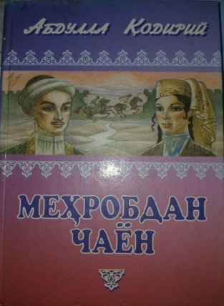
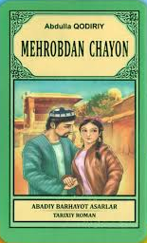
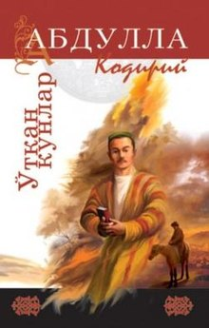
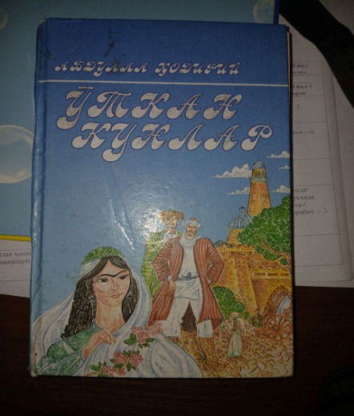
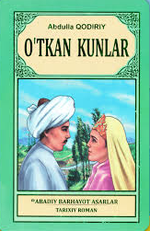
Muzrabot tuman Axborot – kutubxona markazi Axborot bibliografiya bo’limining O‘zbek romanchiligi asoschisi Abdulla Qodiriyga tavalludiga bag’ishlanib “O‘tgan kunlar - qaytmas kunlar” verual Ko’rgazmasi.

Slide 2
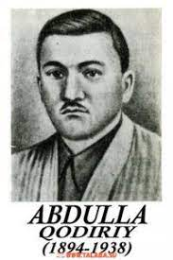
Abdulla Qodiriy hayoti va ijodi
Abdulla Qodiriy (asosiy taxalluslari: Qodiriy, Julqunboy) (1894.4.10-Toshkent-1938.10.4) – XX- asr yangi oʻzbek adabiyotining ulkan namoyandasi, oʻzbek romanchiligining asoschisi; 20- yillardagi muhim ijtimoiy-madaniy jarayonlarning faol ishtirokchisi. Bogʻbon oilasida tugʻilgan. Otasi Qodirbobo (1820—1924) xon, beklar qoʻlida
sarbozlik qilgan, rus bosqini paytida (1865) Toshkent mudofaasida qatnashgan. Otasi boshidan oʻtgan sarguzashtlar Abdulla Qodiriyning qator asarlari, xususan tarixiy romanlarining yuzaga kelishida muhim rol oʻynagan. Abdulla Qodiriy musulmon maktabida (1904–1906), rus-tuzem maktabida (1908–12), Abulqosim shayx madrasasida (1916–17) taʼlim oldi; Moskvadagi adabiyot kursida (1925-26) oʻqidi. Yoshligidanoq qadimgi Sharq madaniyati va adabiyoti ruhida tarbiya topgan; arab, fors va rus tillarini oʻrgangan. Jahon adabiyotini ixlos bilan mutolaa qilgan.
Abdulla Qodiriyning ulkan merosi haligacha kitobxonlar qalbidan joy olmoqda.

Slide 3
УЎК: 821.512.133-31
Қ – 53
Қодирий, Абдулла.
Меҳробдан чаён: Роман. – Т.: “Шарқ”, 2007, – 256 б.
ISBN 978-9943-00-187-9
Туркистон феодалларининг кейинги вакили бўлган Худоёрнинг ўз ҳохиши йўлида деҳқон оммаси ва майда ҳунарманд – косиб синфини қурбон қилиши, мамлакат хотин – қизларини истаганча тасарруф этиши, бунга қарши келучиларга, тиласа ким бўлмасин, раҳимсиз жазо бериши рўмоннинг мавзуиъдадир.

Slide 4
ББК: 84.(Ў)
Қ – 53
Қодирий, Абдулла
Ўтган кунлар: Роман. – Т.: “Шарқ”, 2007, – 384 б.
ISBN 978-9943-00-014-8
Модамики, биз янги даврга оёқ қўйдик, бас , биз ҳар бир йўсунда ҳам шу янги даврнинг янгиликлари кетидан эргашамиз ва шунга ўхшаш достончилик, рўмончилик ва ҳикоячиликларга ҳам янгаришға, ҳалқимизни шу замоннинг “Тоҳир - Зуҳра” лари, “Чор дарвеш” лари, “Фарҳод - Ширин” ва “Баҳромгўр” лари билан тинишдиришка ўзимизда мажбурият ҳис этамиз.

Slide 5
UO‘K: 821.512.133
BBK: 84 (5O‘zb)4
Q -53
Qodiriy A. O‘tkan kunlar / Roman. – T.: “Yangi asr avlodi”, 2012 – 444 b.
ISBN 978-9943-08-821-4
Sevgi kimlarni yig‘latib, kimlarni kuydirmagan, deysiz. Sharq adabiyoti durdonalaridan hisoblanmish mazkur asarda muhabbat o‘zgacha badiiy talqin qilinadi. Shuningdek, vatanparvarlik, oliyjanoblik, vafo va xiyonat, havas va hasad, zamon taloto‘ plari tilga olinadi. Ham tarixiy, ham adabiy chizgilar, shoirona go‘zal so‘zlar, betakror tasviriy ifodalar, asar qahramonlari tilidan aytilgan va bugungi kun yoshlarining tilida ham sevimli iboralarga aylanib qolgan otashin so‘zlar… shubhasiz, aytish mumkinki, asarni o‘qimaslikning, qayta-qayta mutolaa qilmaslikning iloji yo‘q.

Slide 6
УЎК: 821.512.133
КБК 84 (5Ўзб)4
Қ – 53
Қодирий, Абдулла.
Меҳробдан чаён: Роман. – Т.: “Sharq”, 2015, – 256 б.
ISBN 978-9943-26-420-5
Туркистон феодалларининг кейинги вакили бўлган Худоёрнинг ўз ҳохиши йўлида деҳқон оммаси ва майда ҳунарманд – косиб синфини қурбон қилиши, мамлакат хотин – қизларини истаганча тасарруф этиши, бунга қарши келучиларга, тиласа ким бўлмасин, раҳимсиз жазо бериши рўмоннинг мавзуиъдадир.

Slide 7
УЎК: 821.512.133-3
КБК 84 (5O‘)6
Қ – 53
Қодирий, Абдулла.
Меҳробдан чаён: роман / А. Қодирий. – Т.: Ғафур Ғулом номидаги нашриёт – матбаа ижодий уйи, 2018, – 328 б.
ISBN 978-9943-5151-6-1
Адабиёт – характерлар, хазинасидир. Абдулла Қодирий ўзбек адабиёти образлар дунёсини характерлар галерияси билан бойитди. Адибнинг “Меҳробдан чаён” романидаги характерларнинг ҳар бири ўз қиёфаси, ўз тақдири, ўз тирикчилиги, ўз маишати билан билишга арзигулик сиймолардир.

Slide 8
УЎК: 821.512.133-3
КБК 84 (5O‘)6
Қ – 53
Қодирий, Абдулла.
Меҳробдан чаён: роман / А. Қодирий. – Т.: Ғафур Ғулом номидаги нашриёт – матбаа ижодий уйи, 2018, – 492 б.
ISBN 978-9943-5151-8-5
Абдулла Қодирийнинг айтишича: “Бу китобни бир марта эмас, беш марта ўқиш керак. Шунда сиз турмушни, тарихини, сиёсатини, одоб ва тилини ўрганасиз”, Ҳурматли ўқувчи, мана, қўлингизга яна “Ўтган кунлар” асарини олдингиз. Бу сафар ҳам ушбу китобни бир одам тассурот билан ўқиб чиқишингизга аминмиз.

Slide 9
UO‘K: 821.512
BBK: 85.10 (38)
Q -77
A. Qodiriy. O‘tkan kunlar / roman / “Abadiy barhayot asarlar” turkumi / Nashrga tayyorlovchi: Xondamir Qodiriy – T.: “Navro‘z”, 2019 – 400 b.
ISBN 978-9943-5629-4-3
O‘zbek romanchiligi va hayotiy hikoyalar janrning asoschisi, buyuk ustozimiz – Abdulla Qodiriy (1894-1938-yillar) XX asr o‘zbek adabiyotining buyuk darg‘alaridan biri bo‘lgan.
Qodiriy dastlabki ta‘limni musulmon maktabi, rus-tuzem maktabida, Abulqosim shayx madrasasida olgan. 1925-1926 yillarda Moskvadagi adabiyot kursida ta‘lim olgan. Uning dastlabki ijodlari “Samarqand”, “Oina”, “Sadoi Turkiston” gazetalari va o‘zi tashkil etgan “Mushtum” jurnalida e’lin qilingan.

Slide 10
УЎК: 821.512.133-31
КБК 84. (5Ў)6
Қ – 53
А. Қодирий. “Ўтган кунлар” / роман / “Адабий барҳаёт асарлар” туркуми /Нашрга тайёрловчи: Хондамир Қодирий – Т.: “Илм-зиё-заковат” нашриёти, 2019.– 432 б.
ISBN 978-9943-5524-9-4
Ўзбек романчилиги ва ҳаётий ҳикоялар жанрининг асосчиси буюк устозимиз – Абдулла Қодирий (1894-1938-йиллар) ХХ аср ўзбек адабиётининг буюк дарғаларидан бири бўлган.
А. Қодирий дастлабки таълимни мусулмон мактаби, рус-тузем мактабида, Абулқосим шайх мадрасасида олган.
1925-1926 йилларда Масквадаги адабиёт курсида таълим олган. Унинг дастлабки ижодлари “Самарқанд”, “Оина”, “Садои Туркистон” газеталари ва ўзи ташкил этган “Муштум” журналида эълон қилинган.
А. Қодирийнинг “Тўй”, “Аҳволимиз”, “Миллатимга”, “Фикр айлагил” каби шеърлари; “Бахтсиз куёв” драмаси, “Жувонбоз”, “Улоқда” (1916-йил), “Калвак Махзумнинг хотира дафтаридан”, “Тошпўлат тажанг нима дейди?” (1920-йил) каби ҳикоялари; “Ўтган кунлар” (1924-1926), “Меҳробдан чаён” (1929-йил) романлари, “Обид кетмон” (1934) қиссаси ҳозирги вақтда ҳам севиб ўқилади.

Slide 11
UO‘K: 821.512
BBK: 85.10 (38)
Q -77
A. Qodiriy. O‘tkan kunlar / roman / “Abadiy barhayot asarlar” turkumi / Nashrga tayyorlovchi: Xondamir Qodiriy – T.: “Navro‘z”, 2019 – 400 b.
ISBN 978-9943-5629-4-3
O‘zbek romanchiligi va hayotiy hikoyalar janrning asoschisi, buyuk ustozimiz – Abdulla Qodiriy (1894-1938-yillar) XX asr o‘zbek adabiyotining buyuk darg‘alaridan biri bo‘lgan.
Qodiriy dastlabki ta‘limni musulmon maktabi, rus-tuzem maktabida, Abulqosim shayx madrasasida olgan. 1925-1926 yillarda Moskvadagi adabiyot kursida ta‘lim olgan. Uning dastlabki ijodlari “Samarqand”, “Oina”, “Sadoi Turkiston” gazetalari va o‘zi tashkil etgan “Mushtum” jurnalida e’lin qilingan.

Slide 12
УЎК: 821.512.133-3
КБК 84 (5O‘)6
Қ – 53
А. Қодирий. Меҳробдан чаён: / роман / “Адабий барҳаёт асарлар” туркуми /Нашрга тайёрловчи: Хондамир Қодирий – Т.: “Илм-зиё-заковат” нашриёти, 2019.– 320 б.
ISBN 978-9943-5524-8-7
Ўзбек романчилиги ва ҳаётий ҳикоялар жанрининг асосчиси буюк устозимиз – Абдулла Қодирий (1894-1938-йиллар) ХХ аср ўзбек адабиётининг буюк дарғаларидан бири бўлган. А. Қодирий дастлабки таълимни мусулмон мактаби, рус-тузем мактабида, Абулқосим шайх мадрасасида олган.

Slide 13
UO‘K: 811.514
BBK: 85.9 (38)
Q -77
A. Qodiriy. “Mehrobdan chayon” / roman / “Abadiy barhayot asarlar” turkumi / Nashrga tayyorlovchi: Xondamir Qodiriy – T.: “Navro‘z”, 2019 – 288 b.
ISBN 978-9943-3819-2-6
O‘zbek romanchiligi va hayotiy hikoyalar janrning asoschisi, buyuk ustozimiz – Abdulla Qodiriy (1894-1938-yillar) XX asr o‘zbek adabiyotining buyuk darg‘alaridan biri bo‘lgan.
Qodiriy dastlabki ta‘limni musulmon maktabi, rus-tuzem maktabida, Abulqosim shayx madrasasida olgan. 1925-1926 yillarda Moskvadagi adabiyot kursida ta‘lim olgan. Uning dastlabki ijodlari “Samarqand”, “Oina”, “Sadoi Turkiston” gazetalari va o‘zi tashkil etgan “Mushtum” jurnalida e’lin qilingan.

Slide 14
UO‘K: 811.514
BBK: 85.9 (38)
Q -77
A. Qodiriy. “Mehrobdan chayon” / roman / “Abadiy barhayot asarlar” turkumi / Nashrga tayyorlovchi: Xondamir Qodiriy – T.: “Navro‘z”, 2019 – 288 b.
ISBN 978-9943-3819-2-6
O‘zbek romanchiligi va hayotiy hikoyalar janrning asoschisi, buyuk ustozimiz – Abdulla Qodiriy (1894-1938-yillar) XX asr o‘zbek adabiyotining buyuk darg‘alaridan biri bo‘lgan.
Qodiriy dastlabki ta‘limni musulmon maktabi, rus-tuzem maktabida, Abulqosim shayx madrasasida olgan. 1925-1926 yillarda Moskvadagi adabiyot kursida ta‘lim olgan. Uning dastlabki ijodlari “Samarqand”, “Oina”, “Sadoi Turkiston” gazetalari va o‘zi tashkil etgan “Mushtum” jurnalida e’lin qilingan.

Slide 15
UO‘K: 811.514
BBK: 85.9 (38)
Q -77
A. Qodiriy. “Mehrobdan chayon” / roman / “Abadiy barhayot asarlar” turkumi / Nashrga tayyorlovchi: Xondamir Qodiriy – T.: “Navro‘z”, 2019 – 288 b.
ISBN 978-9943-3819-2-6
O‘zbek romanchiligi va hayotiy hikoyalar janrning asoschisi, buyuk ustozimiz – Abdulla Qodiriy (1894-1938-yillar) XX asr o‘zbek adabiyotining buyuk darg‘alaridan biri bo‘lgan.
Qodiriy dastlabki ta‘limni musulmon maktabi, rus-tuzem maktabida, Abulqosim shayx madrasasida olgan. 1925-1926 yillarda Moskvadagi adabiyot kursida ta‘lim olgan. Uning dastlabki ijodlari “Samarqand”, “Oina”, “Sadoi Turkiston” gazetalari va o‘zi tashkil etgan “Mushtum” jurnalida e’lin qilingan.

